Slide 1
Audit Carrefour
Magasin: L’Aouina
Le 26/04/2019
M Dhia MECHLAOUI

Slide 2
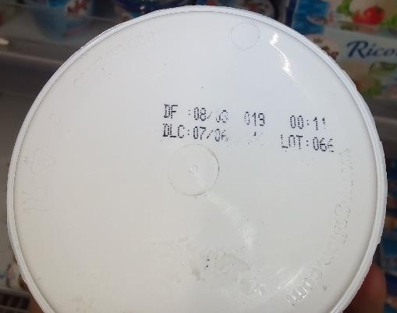
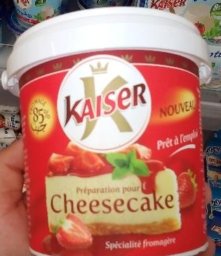
PLS: les mentions légales sur un pot de « préparation pour cheesecake, Kaiser » étaient illisibles.

Slide 3
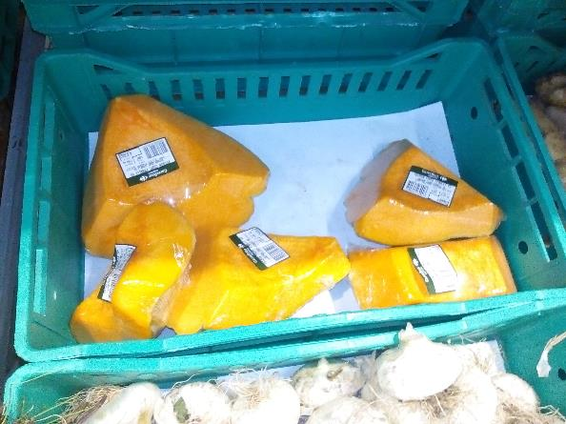
FLEG: exposition des morceaux de potirons préemballés à température ambiante.

Slide 4
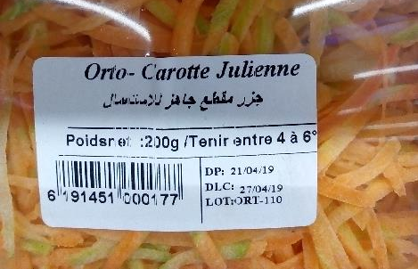
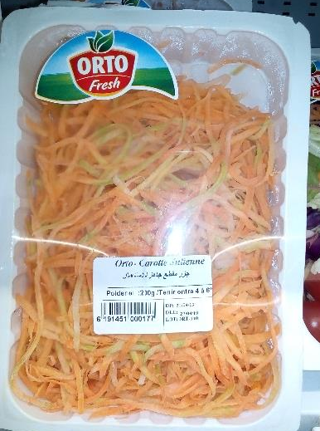
FLEG: dépassement de la date de retrait (27/04/19) d’une barquette « orto-carotte julienne »

Slide 5
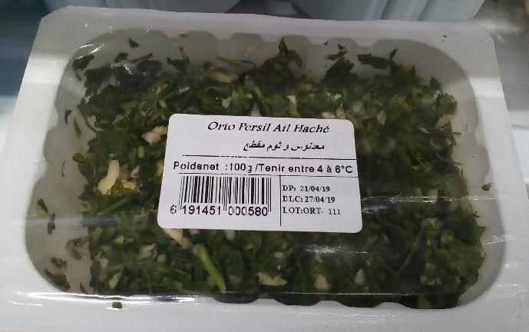
FLEG: dépassement de la date de retrait (27/04/19) d’une barquette « orto-persil ail haché »

Slide 6
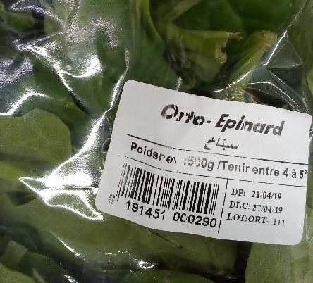
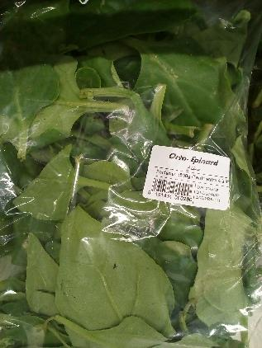
FLEG: dépassement de la date de retrait (27/04/19) d’une sachet « épinard »

Slide 7
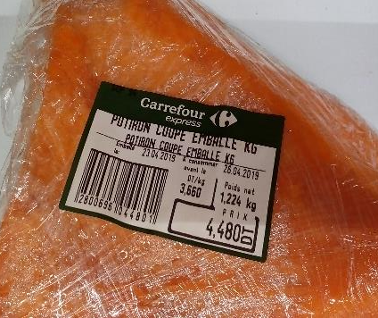
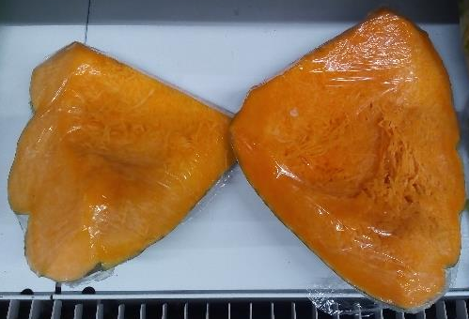
FLEG: le jour de l’audit était le 26/04/19, un morceau de potiron exposé n’était pas retiré du linéaire.
Deux morceaux de potirons exposés étaient sans étiquetage.

Slide 8
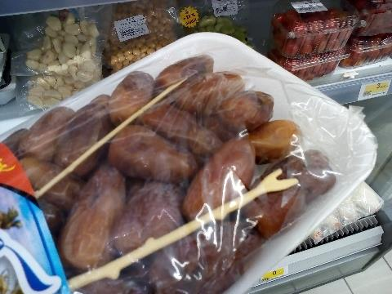
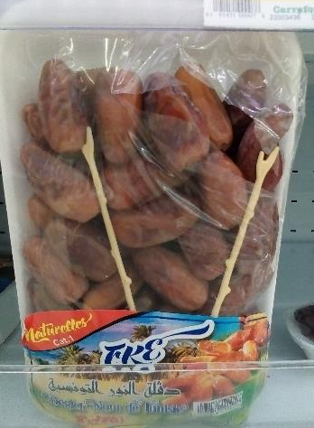
FLEG: le film plastique de l’emballage d’un paquet de dattes était endommagé.

Slide 9
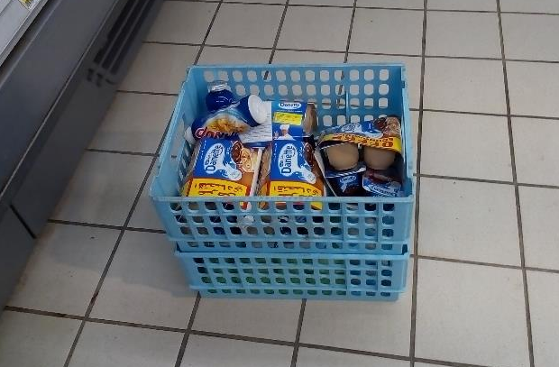
PLS: une caisse de yaourt était à même le sol.

Slide 10
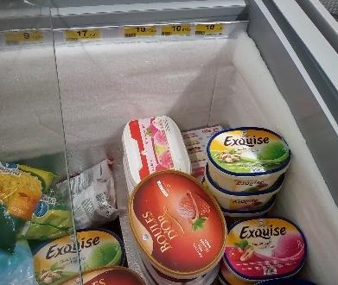
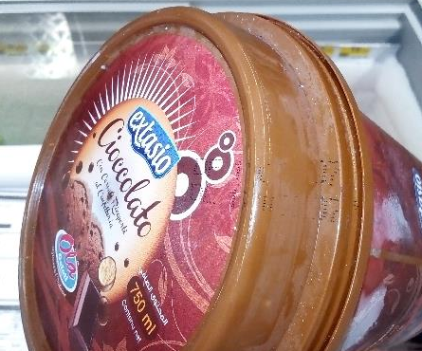
PLS: présence de givre dans le meuble négatif des glaces.
Les DF et DLC étaient illisibles sur un pot de glace « extasio).

Slide 11
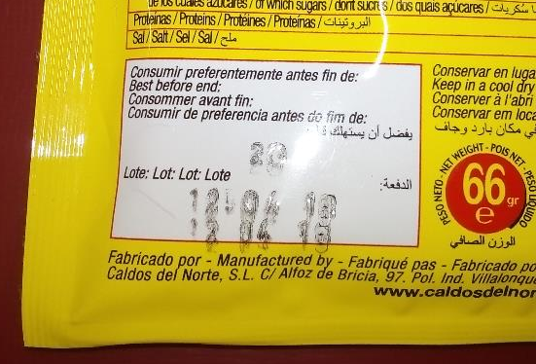
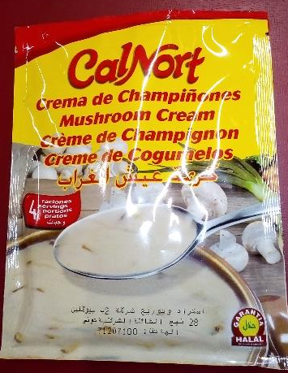
PGC: la mention « consommer avant fin » était illisible sur le paquet de crème de champignons.

Slide 12
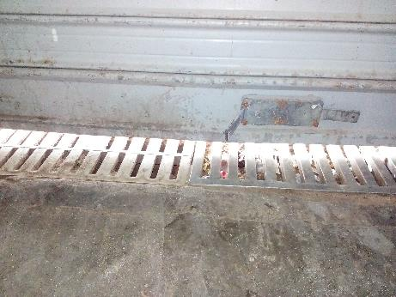
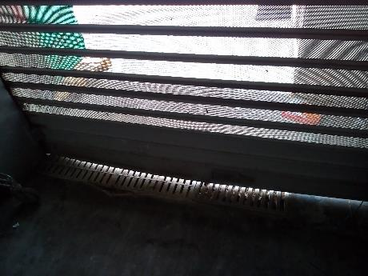
Réception: manque de l’étanchéité de la porte de réception.

